Slide 1
第 12 章
生产活动控制—
增值在这里实现

Slide 2
生产活动控制
通过生产活动控制过程来执行生产计划
  制造业生产类型
  车间作业管理
  重复生产管理
  流程制造业生产管理

Slide 3
制造业生产类型
离散型：以离散的子项单位来制造产品，子项又以离散单位采购来，子项和产品都有自己的不同形状
  车间任务型—如机械制造
    每项生产任务只要求企业的部分资源
    将功能类似的设备按空间和行政管理的不同划分成生产组织
    工艺路线灵活
    库存管理复杂：材料，外购件，在制品，成品，半成品
  重复生产—如电视机装配
    加工能力和工装设备专门设定
    工艺路线固定
    生产加工时间短，排队等待时间短，在制品少
流程型—如化工、制药

Slide 4
离散制造业和流程制造业的区别
生产过程中增值的方法不同
增加生产能力的灵活性
生产过程中所使用的物料的效能一致性

Slide 5
生产过程中增值的方法不同
离散制造业
  通过机械加工和装配零件实现增值
  所有的物料在制造过程开始时备齐
  生成一个完整的子装配件或产成品
流程制造业
  通过能源、设备和其他资源混合或分离各种成分、引起化学反应，实现增值
  生产过程的多个阶段上都可以输入某些成分或资源
  产品结构发散，在目标产品产出之前的每个阶段上都可有产出，例如，联产品、副产品、废料，以及可循环使用的物料等

Slide 6
增加生产能力的灵活性
离散制造业
  雇用更多的工人
  购买或租赁更多的机器
  把某些作业转包给外部供应商
流程制造业
  在固定能力的限制下工作
  离散制造业出卖产品，流程制造业出卖能力

Slide 7
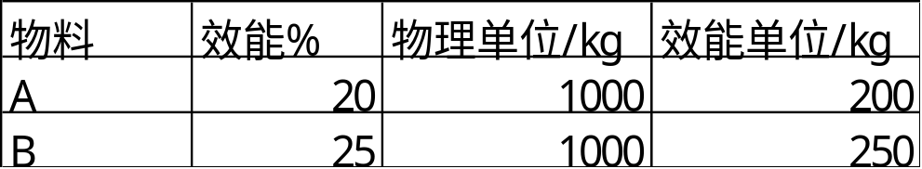
流程型生产
以不同成分制造产品，成分取容器形状
联产品：两个或多个近似等值且一同生产的产品
副产品：生产过程中附带产生且有某些残留价值的产品
必须在固定能力的限制下生产，增加能力只能通过建立新厂
经常使用自然资源作为原材料，所用物料可能覆盖一个相当宽的规格范围，难以控制成分的一致性
库存必须存储物料的物理单位和效能单位两种信息
库存分配逻辑必须考虑每批物料的效能

Slide 8
目标产品
成分
联产品
能源
投入
产出
副产品
流程阶段3
人工
循环使用的物料
设备
废料
成分
联产品
能源
投入
产出
副产品
流程阶段2
人工
循环使用的物料
设备
废料
成分
联产品
能源
投入
产出
副产品
流程阶段1
人工
循环使用的物料
设备
废料
多阶段生产的流程模型

Slide 9
物料的效能一致性
离散制造业
  原材料和采购件具有准确和一致的规格
  物料管理只须使用物理单位
流程制造业
  物料规格可以覆盖相当宽的范围
  物料管理必须使用物理单位和效能单位

Slide 10
车间作业管理
MRP的运行产生车间作业计划
车间作业管理（Shop Floor Control，SFC）执行车间作业计划

Slide 11
车间作业管理
SFC特点
SFC工作内容
工序优先级确定

Slide 12
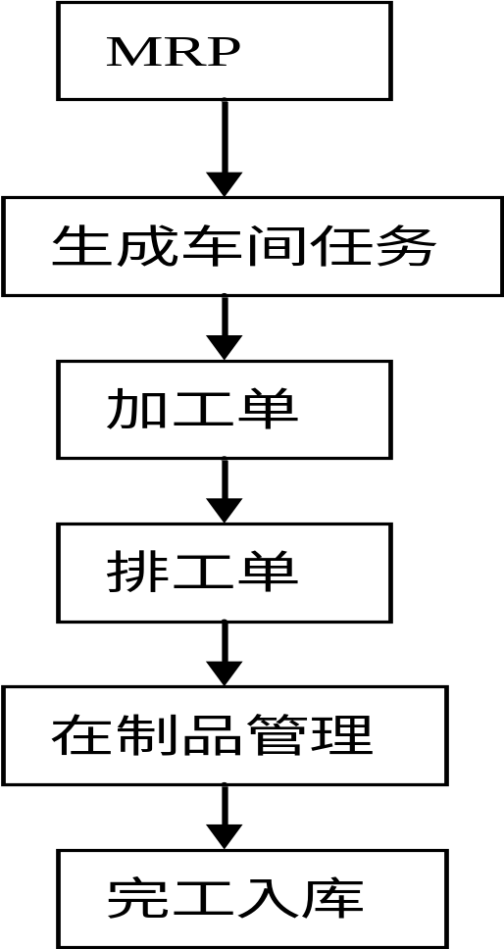
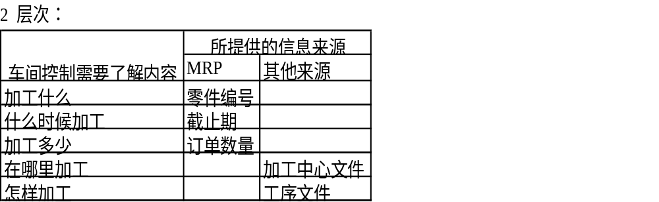
SFC的编制步骤

Slide 13
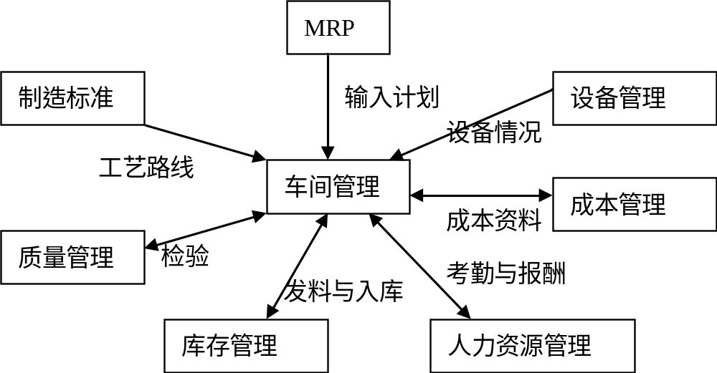
与其他子系统的关系

Slide 14
控制的内容
控制加工单的下达：只有在物料，能力，提前期和工具都齐备的情况下才下达wo，以免造成生产中的混乱，需要查询一系列报表，如WO,库存，工艺路线，CRP，工作日历来核实
控制加工件在工作中心的优先级
进行投入产出控制，保持物料稳定；同时控制排队时间，提前期和在制品库存
控制加工成本，结算WO，完成成品入库

Slide 15
SFC的特点
只是执行计划，不生成新的计划
只控制工序的优先级不改变车间作业单的优先顺序
只是妥善地利用已有的资源，不能再得到新的资源
作为分析和改进计划的依据，信息反馈非常重要

Slide 16
SFC的工作内容
核实MRP产生的计划生产订单
下达生产订单
收集信息，监控在制品生产
采取调整措施
生产订单完成

Slide 17
核实MRP的制造订单
MRP计划为制造订单规定了计划下达日期，但并没有真正下达给车间，仍然是一个推荐日期
这些订单在生产控制人员正式批准下达投产之前，还必须检查物料，能力，提前期和工具的可用性

Slide 18
核实MRP产生的计划生产订单
通过计划订单报告、物料主文件、库存报告、工艺路线、工作中心文件及车间日历完成以下任务：
  确定加工工序
  确定所需的物料、能力、提前期和工具
  确定物料、能力、提前期和工具的可用性
  解决物料、能力、提前期和工具的短缺问题

Slide 19
执行生产订单
下达物料生产订单
  说明零件加工顺序和时间
下达工作中心派工单
  用来指明工件通过工作中心的优先级和所用时间
准备和提供车间文档（图纸、工艺卡、领料单、工票等）
  用来跟踪生产订单的生产过程

Slide 20
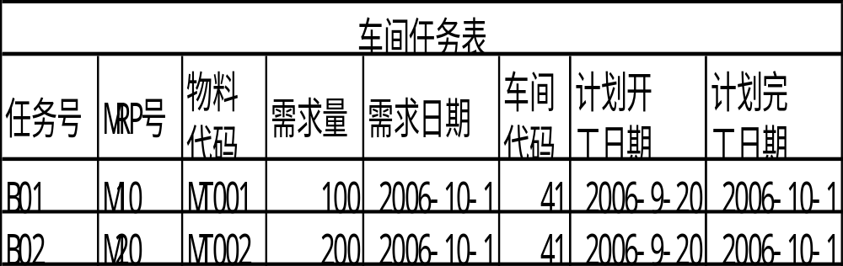
生成车间任务
目的：把核实的MRP的物料制造计划下达给车间
注意：明确指明车间
建立，确认后，要对任务的物料再次进行落实，完成物料分配，确保任务的执行。最后下达

Slide 21
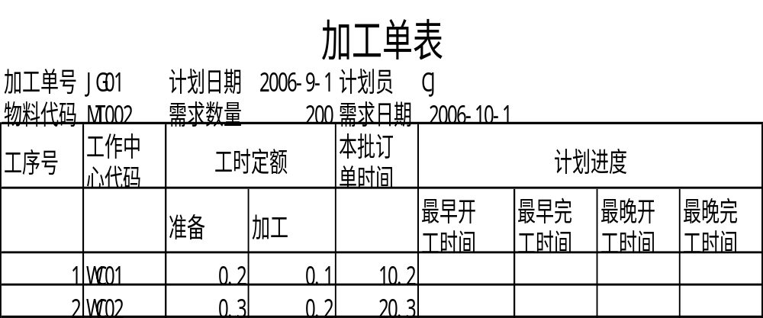
将项目分配到特定工作中心: 下达加工单
加工单又称车间订单，是一种面向物料的加工说明文件

Slide 22
关于项目分配
将项目分配到工作中心称为车间负荷分配；当几个工作中心都有能力执行同一项目或多个项目时，需要确定恰当的工作中心来接受项目
方法：无限能力（不考虑能力限制，分为超负荷和负荷不足，超负荷时，解决）和有限能力负荷分配（考虑，当有超负荷时将项目安排到别的时间段）
当同一项目有两个或多个工作中心可以选择且都有能力可用于完成项目时，负荷分配就比较复杂。此时选择的依据：机器准备与运行的成本，操作人员的技术要求，其他必须在该工作中心加工的项目情况；常用的方法：图表法，加权法，线性规划分配和运输法。

Slide 23
加权法
目标是将项目分配到处理时间最短或成本最低的工作中心，当一个项目不能分配到处理时间最短的工作中心时（能力超过负荷），就考虑分配到处理时间次快的工作中心
权的计算：要先给每个项目对各中心计算参考值（如处理时间，成本等），用这些量根据某个公式算出每个项目对于各个中心的加权值。
如：一种常用办法是将项目在各工作中心的处理时间分别除以这些处理时间中心的最小值，结果作为项目对工作中心的加权值，这些数值表示了项目对分配到各中心的相对理想程度。最低的加权值1，表示最好将项目分配到该中心，大于1表示未将项目分到最理想中心而造成的欠缺，如1.3意味着项目在该中心进行要比在最快的中心多30％的处理时间

Slide 24
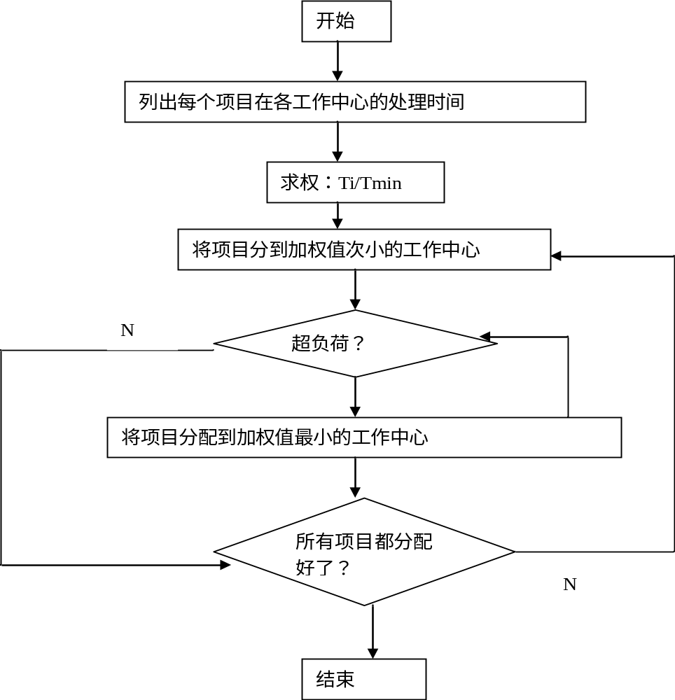
最小
次小

Slide 25
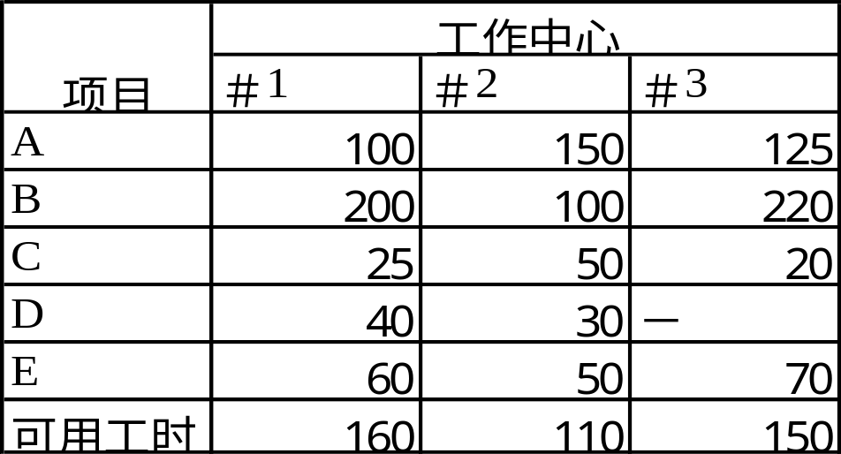
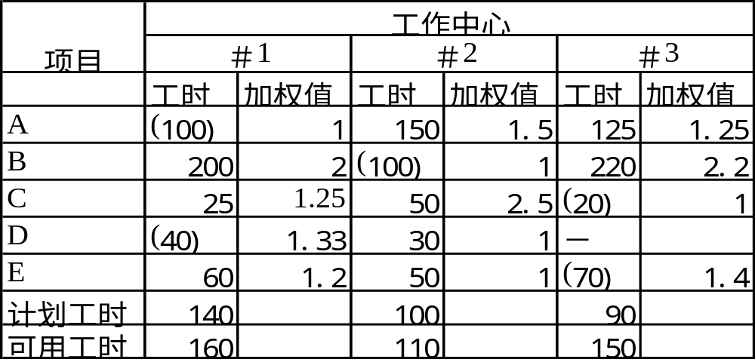

Slide 26
4 生产调度（工序优先级的确定）
  对作业进行排序（多项物料在同一时区分配在同一个工作中心上加工时，对物料的加工顺序）
  目的：
    将作业任务按优先级编排
    提高设备和人力的利用率
    保证任务如期完成以满足交货期
    完成任务时间最短，成本最低
  方法：

Slide 27
作业调度方法
通常采用“物料加工优先级”来确定加工物料的先后顺序，数字越小说明级别越高
先到先服务法：
  按订单送到的先后顺序进行加工
  优先级＝(订单送到日期－固定日期)/365
紧迫系数法
  优先级（CR）＝(交货日期－系统当前时间)/剩余的计划提前期
  CR<=0:已经拖期
  0<CR<1：剩余时间不够
  CR=1：剩余时间刚好够用
  CR>1：剩余时间有余

Slide 28
最小单个工序平均时差：
LSPO越小，则剩余未完成工序可分摊的平均缓冲时间越短，优先级越高
交货期法：先交货的先加工
最早开工法：优先级＝交货期－提前期－当前日期
剩余松弛法：交货剩余时间(天)－完工剩余时间(天)
计划完工日期－今日日期－尚需加工时间
LSPO＝
剩余工序数

Slide 29
5 下达派工单
  面向工作中心的加工说明文件，包括某时段（如月，周）工作中心的加工任务以及各任务的优先级别
  优先级别：说明物料的加工先后顺序，数字越小一般说明加工级别越高

Slide 30
派工单
通过派工单来指导车间作业计划的实现
派工单就是按优先级顺序排列的生产订单一览表
每天的派工单可以按工作中心和工序来显示车间计划，而不仅仅是显示生产订单及其日期

Slide 31
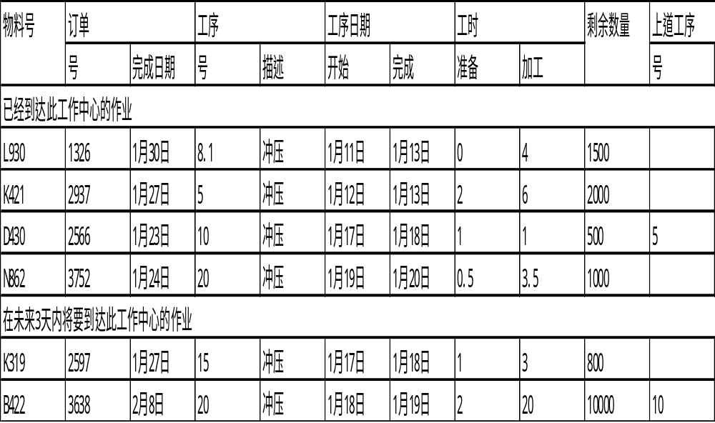
派工单
工作中心：3001，冲压 今天日期：1/16/2005 优先级：工序完成日期

Slide 32
收集信息，监控在制品生产
查询工序状态、完成工时、物料消耗状况、废品、投入产出报告
分析投料批量
控制排队时间
控制在制品库存
预计物料短缺或拖期

Slide 33
采取调整措施
如预计要出现物料短缺或拖期，则应采取措施：
改变能力及负荷
  加班、转包、分解生产订单以求并行
改变计划
  给出反馈信息

Slide 34
生产订单完成
统计实耗物料和工时
计算生产成本
分析差异
完工入库事务处理

Slide 35
重复生产
重复生产（Repetitive Manufacturing）指的是大批量生产
是离散生产类型的一种，是一种特定的车间作业形式
客户订单批量大，且有重复性
对一个特定产品的生产，所需的加工能力和工装设备是专门设定的
工艺路线是固定的。工作中心或设备按加工的先后顺序排列，通常表现为生产线

Slide 36
重复生产
加工的零部件以流水方式通过生产线
各个工作中心之间生产率的平衡比车间任务型生产更为重要
排队和等待时间短
与车间任务型的生产方式相比，在制品库存也比较少
物料移动采用拉式：下道工序需要时向上道工序领取物料
物料消耗的统计采用倒冲方法

Slide 37
流程制造业生产管理的特性
是连续的流动生产
面向库存，根据库存预测产品的生产
生产呈阶段性，产品结构呈发散性，每个阶段都要能源，原材料的投入，也可以有副产品，联产品，及中间形态产品
可采用流程列车的方式，将产品生产过程描述为一系列阶段

Slide 38
流程排产
离散制造业出卖产品，流程制造业出卖能力。
因此，对于流程制造业来说，ERP 的计划层次也有不同的特点，如次页图所示。
最大不同在于MPS和MRP的合一，MRP不再作为能力需求计划的输入，只产生外购物料的采购订单

Slide 39
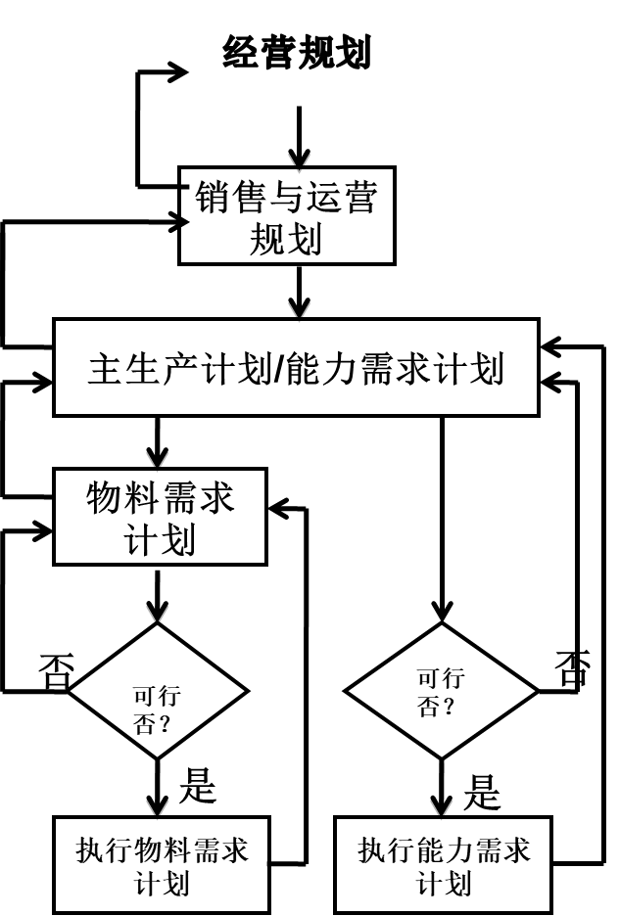
流程制造业ERP计划层次
经营规划
销售和运营规划
主生产计划
物料需求计划
能力需求计划
No
可 行 否?
Yes
执行能力计划
执行物料计划

Slide 40
流程排产
排产的计算：能力优先物料计划优先。
能力优先：首先按照设备的处理能力排产，然后检查相应于排产的产出量是否在事先指定的范围之内，如果不是，则对排产进行调整。
物料计划优先：首先做出物料需求计划，然后检查是否有和物料计划相匹配的足够的处理能力，如果没有，则调整物料计划
可以使用向后排产、向前排产或混合排产方法为流程列车作排产计划。

Slide 41
流程制造业ERP系统功能特性
和物料管理相关的功能
和生产管理相关的功能
和成本核算相关的功能
和销售订单承诺相关的功能

Slide 42
和物料管理相关的功能
批号跟踪，且把效能和批号相联系。
根据效能终止日期的早晚分配物料。
防止在某特定日期之前使用某种物料。
为每项物料定义存储要求(温度，相对湿度等)。
为存储罐定义高度和物料数量的转换。

Slide 43
和生产管理相关的功能
定义物料的兼容性代码。
为物料定义度量单位转换因子。
有限能力计划和排产。
计算最优调度序列。
根据流程导管的限制，确定批量。
实时控制数据接口。
库存“前冲”接收。
分析和跟踪流程各个阶段的产出量。

Slide 44
和成本核算相关的功能
计算生产过程产出的副产品、联产品以及可循环使用物料的价值。
计算生产过程产出的废料的处理成本。

Slide 45
和销售订单承诺相关的功能
在对客户订单进行承诺时，不但要考虑可承诺量(ATP)，还要考虑可承诺能力(capable to promise，CTP)
对于流程制造业来说，能力的限制比离散制造业更为重要。

Slide 46
JIT
JUST IN TIME：必要的量、必要的人、必要的时间、必要的东西，即：在必要的时候，取必要的量送到必要的地方

Slide 47
背景
20 世纪后半期，整个汽车市场进入了一个市场需求多样化的新阶段，而且对质量的要求也越来越高，随之给制造业提出的新课题即是，如何有效地组织多品种小批量生产，否则的话，生产能力过剩所引起的只是浪费。
大批量生产型的厂商并不能够提供这种银色的汽车，因为这意味着必须停下生产线，重新调整等等一系列成本昂贵的过程。成本高出这么多，而差别仅仅是颜色？厂商当然不愿意采取这样的行动。而新进入的日本厂商没有固定生产线的这种负担，他们可以根据具体汽车市场的变化以及顾客的实际需求，来设计他们的生产方式，以便使得自己可以以低廉的成本满足顾客的差异化要求。

Slide 48
在第一次世界大战后，以美国福特汽车公司为代表的大批量生产方式开始盛行。然而随着市场的变化，这种生产方式开始不能适应顾客的要求，因此新的生产方式必然出现，它取代大批量生产方式，就像大批量生产方式取代手工生产方式一样，都是市场需求和技术发展的必然结果。
大批量流水线生产方式取代手工生产方式是由于采用了采用流水线生产方式的制造商更加具备成本优势和质量优势，而以JIT 为代表的是一种更加具有柔性的生产方式，它使得制造商们能够满足顾客的种种差别化的要求，提供多品种小批量的产品，而在成本方面反而有所降低

Slide 49
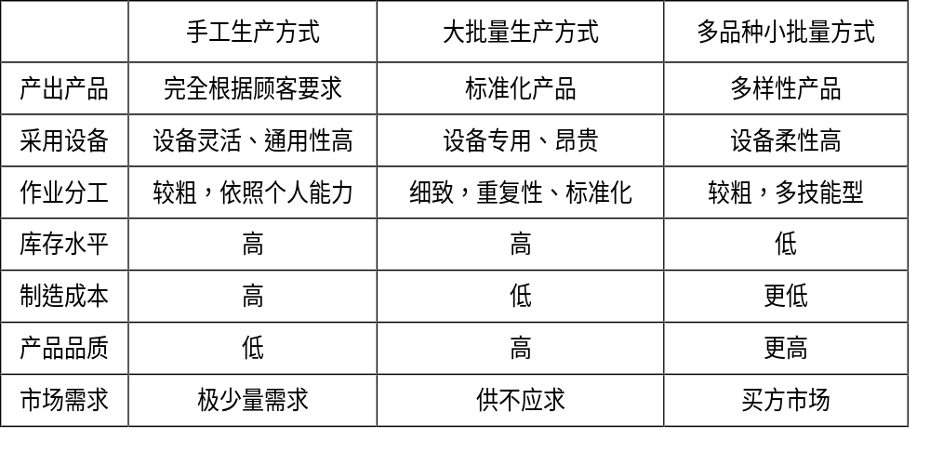

Slide 50
JIT的体系结构
JIT目标：降低成本获取利润
JIT手段：适时适量生产，弹性作业人数，质量保证
实现JIT的手法：生产均衡化，生产同步化，看板管理

Slide 51
JIT的目标
应该说JIT 的出现还是为了满足企业的最终目标，也就是获得最大利润。利润的基本公式是：
利润 = 收入－成本。
JIT 主要的方式是通过消除一切可能消除的“浪费”，以此在多品种小批量生产方式中达到低成本。

Slide 52
JIT的中心原则
1．消除浪费
2．尊重员工

Slide 53
消除浪费
（1） 过量生产的浪费；例如顾客的需求总量是2000 个，如果生产了2500 个，多余的500个完全没有产生利益，是一种浪费。
（2） 等待时间的浪费；例如生产量变动幅度太大，工人下午就无所事事，这也是一种浪费。
（3） 运输的浪费；搬运不产生价值，如果设计不当，导致多次搬运，就是一种浪费。

Slide 54
（4） 库存的浪费；库存越多，资金积压就越多，同时给搬运寻找等也造成困难，还会产生价值衰减，因此也是一种浪费。
（5） 工序的浪费；在工序上产生了多余加工或者高于精度要求的加工，是一种浪费。
（6） 动作的浪费；因为生产现场作业动作的不合理而导师的时间损失是一种浪费。
（7） 产品缺陷的浪费。出现了缺陷产品，就需要进行相应处理，在时间、人力和物力上都是一种浪费。

Slide 55
尊重员工
JIT 提倡的是一种“不断改进”的思想，因此需要集思广益，需要员工的百分之百参与，主动地发现问题，并采取积极地改进措施，只用这样才能消除一切形式地浪费，制造出优质地产品。

Slide 56
JIT的基本手段
1．适时适量生产
  将必要的零件以必要的数量在必要的时间送到生产线，并且只将所需要的零件、只以所需要的数量、只在正好需要的时间送到生产
2．弹性作业人数
  采用的是一种“少人化”的方法，根据生产量的变动，弹性地增减各生产线的作业人数，以及尽量用较少的人力完成较多的生产
3 质量保证
  全面质量管理：强调事前预防不合格的发生，要从操作者，机器，工具，材料和工艺过程等方面保证不出现不合格品
  开始就把必要的工作做正确
    正确规定质量标准
    使工艺过程得到控制
    维持这种控制

Slide 57
实现手法
生产同步化：前一道工序加工结束后，立即转入下一道工序，工序间不设置仓库，尽量使工序间的在制品储存接近于0
生产均衡化：总装配线在向前工序领取零部件时，应均衡使用各种零部件，混合生产各种产品

Slide 58
生产同步化
工序间不设置仓库，前一工序的加工结束后，使其立即转到下一工序去，装配线与机械加工几乎平行进行
合理配置设备：建立JIT制造单元：U型布置
缩短作业更换时间
制定合理的生产节拍
通过“后工序领取”这样的方法来实现

Slide 59
生产同步化——资源配置的合理化
资源配置的合理化是实现降低成本目标的最终途径，具体指在生产线内外，所有的设备、人员和零部件都得到最合理的调配和分派，在最需要的时候以最及时的方式到位。
  从设备而言，设备包括相关模具实现快速装换调整
  在生产区间，需要设备和原材料的合理放置
  多技能作业员（或称“多面手”）是指那些能够操作多种机床的生产作业工人。多技能作业员是与设备的单元式布置紧密联系的。在U型生产单元内，由于多种机床紧凑地组合在一起，这就要求并且便于生产作业工人能够进行多种机床的操作，同时负责多道工序的作业，如一个工人要会同时操作车床、铣床和磨床等。

Slide 60
生产同步化——缩短作业更换时间
尽可能在机器运行时进行调整准备
尽可能消除停机的调整时间
对设备和工艺装备进行改造

Slide 61
生产同步化——制定合理的生产节拍
ABCD：
  优点：可减少准备时间
  缺点：
    不能满足市场需求：一时的供大于求和缺货
    造成忙闲不均
ABCABCABAD
  减少批量，扩大生产频率，提高对顾客的服务水平，改进了制造资源的利用
    工人操作更加熟练
    提高对需求的响应性
    降低了库存
    缩短了每台产品的制造周期

Slide 62
生产同步化——后工序领取
后工序只在需要的时间到前工序领取所需的加工品；前工序中按照被领取的数量和品种进行生产
制造工序的最后一道即总装配线成为生产的出发点，生产计划只下达给总装配线，以装配为起点，在需要的时候，向前工序领取必要的加工品，而前工序提供该加工品后，为了补充生产被领走的量，必向再前道工序领取物料，这样把各个工序都连接起来，实现同步化生产

Slide 63
生产均衡化
而当今的市场环境下，顾客需求的种类越来越多，每一种种类的需求数量也相对降低，因此，必须提供优秀的生产方式，及时地交付给顾客所需要的产品种类和数量，才能满足市场需求
JIT 注重通过生产均衡化来满足需求
定义：企业采购、制造以及配送的整个过程都与市场需求相符合。
具体实施时，JIT 主要通过产品组合生产来实现

Slide 64
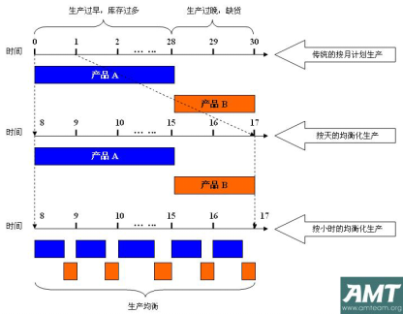

Slide 65
Mrp难以做到准时生产
  计划不可能周全，意想不到的事时有发生
  零部件和产品的提前期难以十分准确
Jit可以真正实现按需生产

Slide 66
JIT与看板管理
在实现JIT生产中最重要的管理工具是看板（Kanban），这个词来自于日本，意味着“口令”或者“指令”，在JIT 中这是一个信号系统，用于在工序以及部门甚至企业间传递生产以及运输的信号
分类
  搬运看板，用来指挥零部件在工序间的移动。包括工序间看板以及外协看板（针对企业与外部协作企业之间的看板）；
  生产看板，用来指挥零部件的加工任务安排。包括工序内看板以及信号看板。信号看板是用于不得不进行成批生产的工序所使用的看板，例如塑性成形工序等。
  临时看板，用来指挥完成设备维护、修理以及其他临时任务。

Slide 67
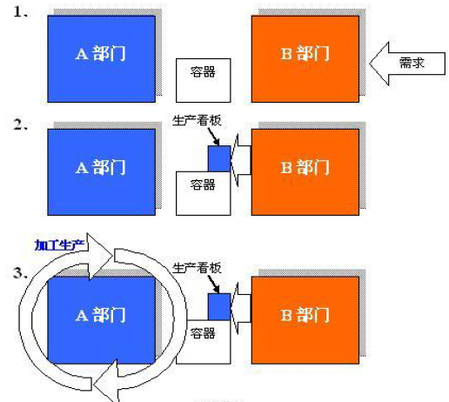
0） A 和B 分别是生产某产品的两个生产部门。而A 加工结束的产品储存在A 和B 之间的容器内。该容器在靠近B 一方使用搬运看板，而在靠近A 一方用生产看板。
1）当B 部门得到后续的需求（实际上可能是另外一个看板信息），
2）则取走容器内的一个产品，同时摘下容器内的搬运看板，同时在生产看板盒内放入生产看板。

Slide 68
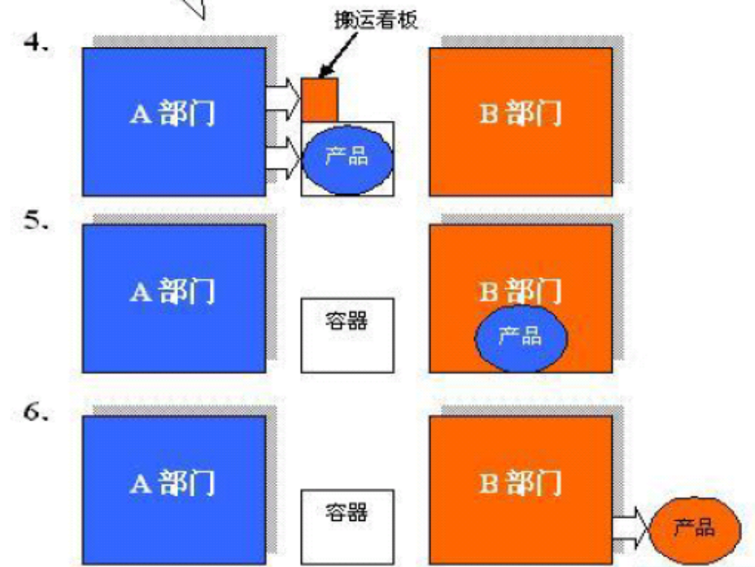
4）A 部门的工作人员收到生产看板以后，取出生产看板，同时在搬运看板盒内装入产品，放入搬运看板
5）B 部门再将放入的产品取出，同时取出搬运看板

Slide 69
看板的使用准则
（1） 没有看板不能生产，也不能搬运；
（2） 看板只能来自后工序；
（3） 前工序只能取走生产的部分；
（4） 前工序只能按照收到看板的顺序进行生产；
（5） 看板必须与实物在一起；
（6） 不能把劣质品送到后工序。

Slide 70
精细生产(Lean Production)
精细生产方式的起源
精细生产的基本思想
精细生产的特点
精细生产的主要内容

Slide 71
精益生产就是及时制造，消灭故障，消除一切浪费，向零缺陷、零库存进军。
它是美国麻省理工学院在一项名为“国际汽车计划”的研究项目中提出来的。它们在做了大量的调查和对比后，认为日本丰田汽车公司的生产方式是最适用于现代制造企业的一种生产组织管理方式，称之为精益生产，以针对美国大量生产方式过干臃肿的弊病。
精益生产综合了大量生产与单件生产方式的优点，力求在大量生产中实现多品种和高质量产品的低成本生产

Slide 72
二、精细生产的基本思想
精细生产与大量生产相比，只需要一半的人员，一半的生产场地，一半的投资，一半工程设计时间，一半新产品开发时间和少得多的库存，就能生产质量更高、品种更多的产品。
对一切资源的占用少，利用率高
资源稀缺引起：“精耕细作”

Slide 73
三 精细生产的特点
拉动式准时化生产
全面质量管理
团队工作法（Team work）
并行工程

Slide 74
拉动式准时化生产
以最终用户的需求为生产起点。
强调物流平衡，追求零库存，要求上一道工序加工完的零件立即可以进入下一道工序。
组织生产线依靠看板（Kanban）的形式。即由看板传递下道向上退需求的信息（看板的形式不限，关键在于能够传递信息）。
生产中的节拍可由人工于预、控制，但重在保证生产中的韧流平衡（对于每一道工序来说，即为保证对后退工序供应的准时化）
由于采用拉动式生产，生产中的计划与调度实质上是由各个生产单元自己完成，在形式上不采用集中计划，但操作过程中生产单元之间的协调则极为必要。

Slide 75
全面质量管理
强调质量是生产出来而非检验出来的，由生产中的质量管理来保证最终质量。
生产过程中对质量的检验与控制在每一道工序都进行。重在培养每位员工的质量意识，在每一道工序进行时注意质量的检测与控制，保证及时发现质量问题
如果在生产过程中发现质量问题，根据情况，可以立即停止生产，直至解决问题，从而保证不出现对不合格品的无效加工。
对于出现的质量问题，一般是组织相关的技术与生产人员作为一个小组，一起协作，尽快解决

Slide 76
团队工作法（Team work）
每位员工在工作中不仅是执行上级的命令。更重要的是积极地参与，起到决策与辅助决策的作用。
组织团队的原则并不完全按行政组织来划分，而主要根据业务的关系来划分。
团队成员强调一专多能，要求能够比较熟悉团队内其他工作人员的工作，保证工作协调的顺利进行。
团队人员工作业绩的评定受团队内部的评价的影响。（这与日本独特的人事制度关系较大）
团队工作的基本氛围是信任，以一种长期的监督控制为主，而避免对每一步工作的稽核，提高工作效率。
团队的组织是变动的，针对不同的事物，建立不同的团队，同一个。人可能属于不同的团队

Slide 77
并行工程（Concurrent Engineering）
在产品的设计开发期间，将概念设计、结构设计、工艺设计、最终需求等结合起来，保证以最快的速度按要求的质量完成。
各项工作由与此相关的项目小组完成。进程中小组成员各自安排自身的工作，但可以定期或随时反馈信息并对出现的问题协调解决。
依据适当的信息系统工具，反馈与协调整个项目的进行。利用现代CIM技术，在产品的研制与开发期间，辅助项目进程的并行化。

Slide 78
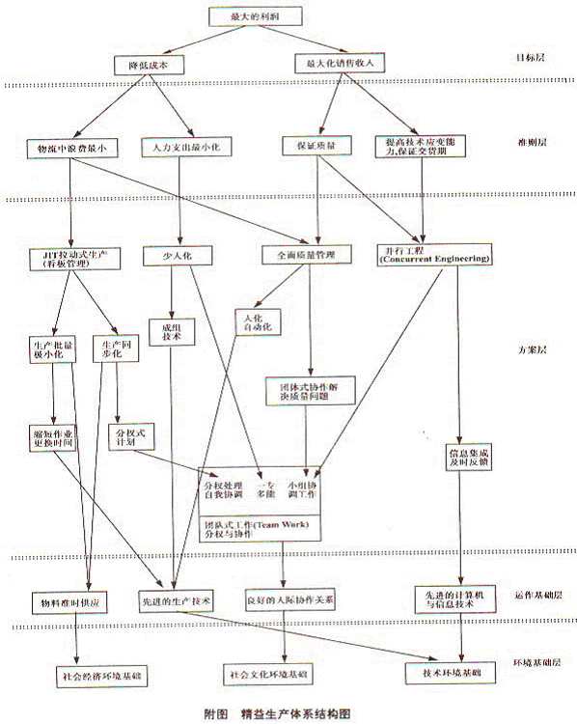

Slide 79
四、精细企业的主要内容
与用户的关系
新产品开发
与供应商的关系
精细企业

Slide 80
与用户的关系
“用户至上”、“用户第一”是公司处理与用户关系的指导思想。
搞“主动销售”。他们不是等待用户上门，而是主动上门了解情况，征求意见，搞售前和售后服务。
丰田汽车公司是通过它自己的销售渠道而不是中间商在日本销售它的产品的。销售渠道遍布全国，通过不同渠道销售不同的产品。
丰田汽车公司重视提高销售人员的素质。
销售人员对所负责的区域定期对用户进行访问，系统地将这些信息转达给产品开发小组。

Slide 81
新产品开发
XX汽车公司开发GM-10新产品，整整花了7年时间
本田汽车公司开发第4代Accord只花了4年时间
在日本企业，开发新产品小组的负责人具有很大的权力，他是领导者，而不是一般协调人
小组成员保持与各自的职能部门的联系，但他们的工作完全在项目负责人的控制之下，因工作业绩也由项目负责人考核
并行开发 将各部门人员放到一起可使工作并行地进行

Slide 82
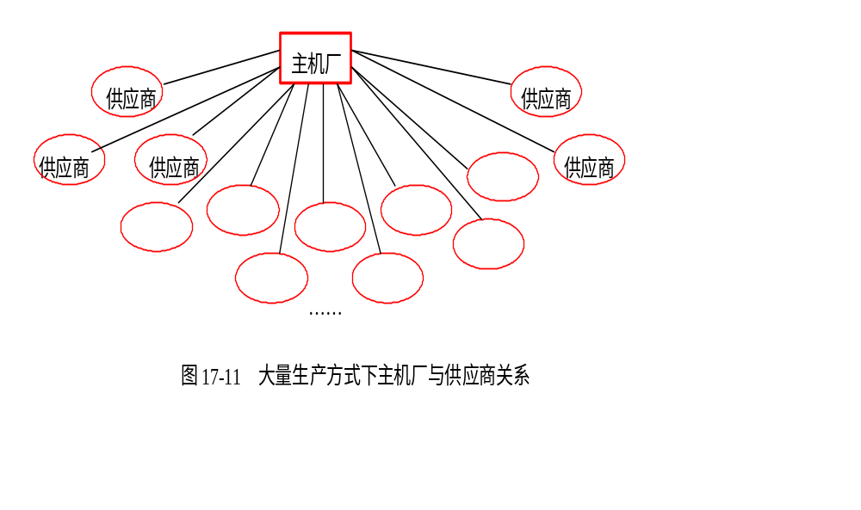
与供应商的关系
将供应商分层次，便于管理

Slide 83
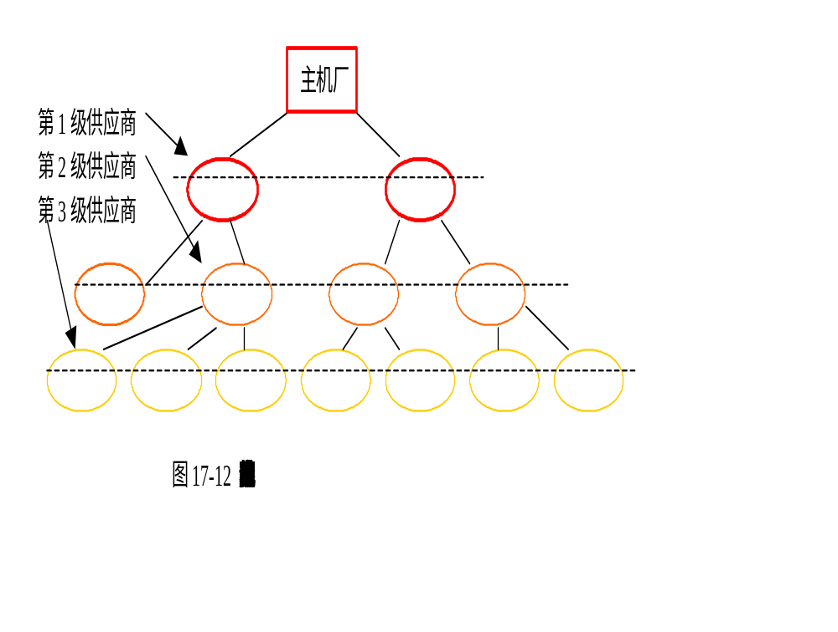

Slide 84
精细企业
产品精细
  产品只要能提供满足顾客需求的功能，包含的物化劳动和活劳动越少越好，任何多余的劳动都是浪费。
  对精细产品不仅要求制造成本低，而且要求使用成本低。
过程精细
  包括产品设计、工艺编制、供应、加工制造和库存等方面。
  要提高生产系统的柔性，加快生产过程，提高对市场变化的响应速度。
  要运用并行工程的思想缩短从设计到出产产品的整个生产周期

Slide 85
精细企业(续)
  要运用看板系统实现准时生产和准时采购，使原材料、在制品和成品库存向零挑战。
设施布置精细
  尽可能少地占用并最有效地利用土地和空间，精细工厂必须占地少。
  生产设备要一机多用。
  设备布置要紧凑有序充分利用空间，并能按产品变化方便地进行重新布置。
组织机构精细
  彻底改变机构臃肿、人浮于事的状态，要对劳动分工做出调整。

Slide 86
精细企业(续)
  要在组织的各个层次建立功能交叉、任务交叉的小组，实行协力工作，保证不同职能的工作人员相互沟通。
  要广泛实行分权，让下级和工人分享权力与责任，有充分的自主权和积极性去做好各自的工作
排放物少
  大量生产，大量消费，大量污染，使我们居住的地球失去了生态平衡，也使人类受到惩罚，遭受各种灾害。
  耗油量少的汽车排放的废气也少，占用和消耗资源少的企业对环境的污染也小。因此，精细企业是少污染的企业

